Slide 1
Танец и изобразительное искусство
сценография

Slide 2
Декорация.Сцена из балета «Жизель»

Slide 3
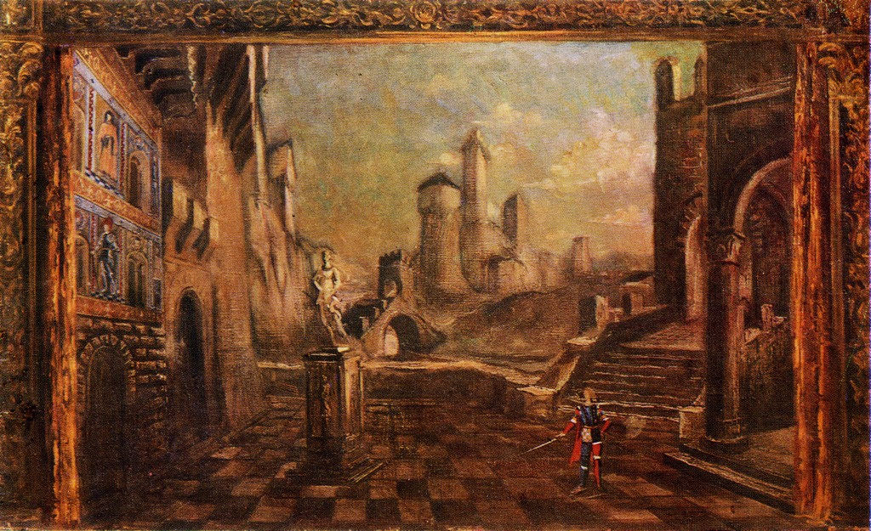
Эскиз декорации к балету «Ромео и Джульетта»

Slide 4
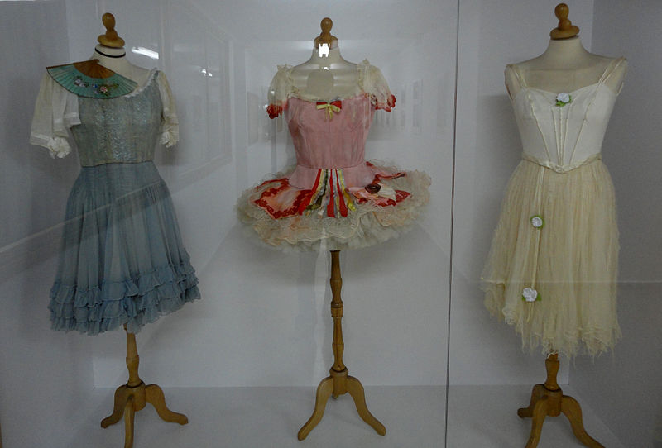
Балетный костюм

Slide 5
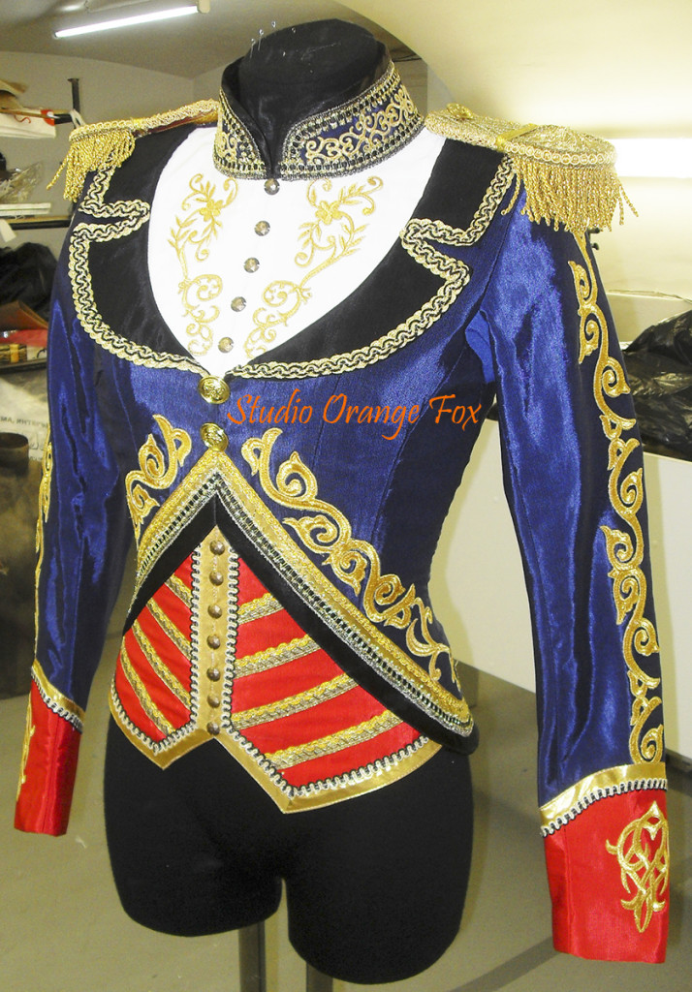
Эскиз костюма Ивана-Царевича. Костюм Щелкунчика.

Slide 6
Свет на сцене. «Жизель».Ночь.

Slide 7
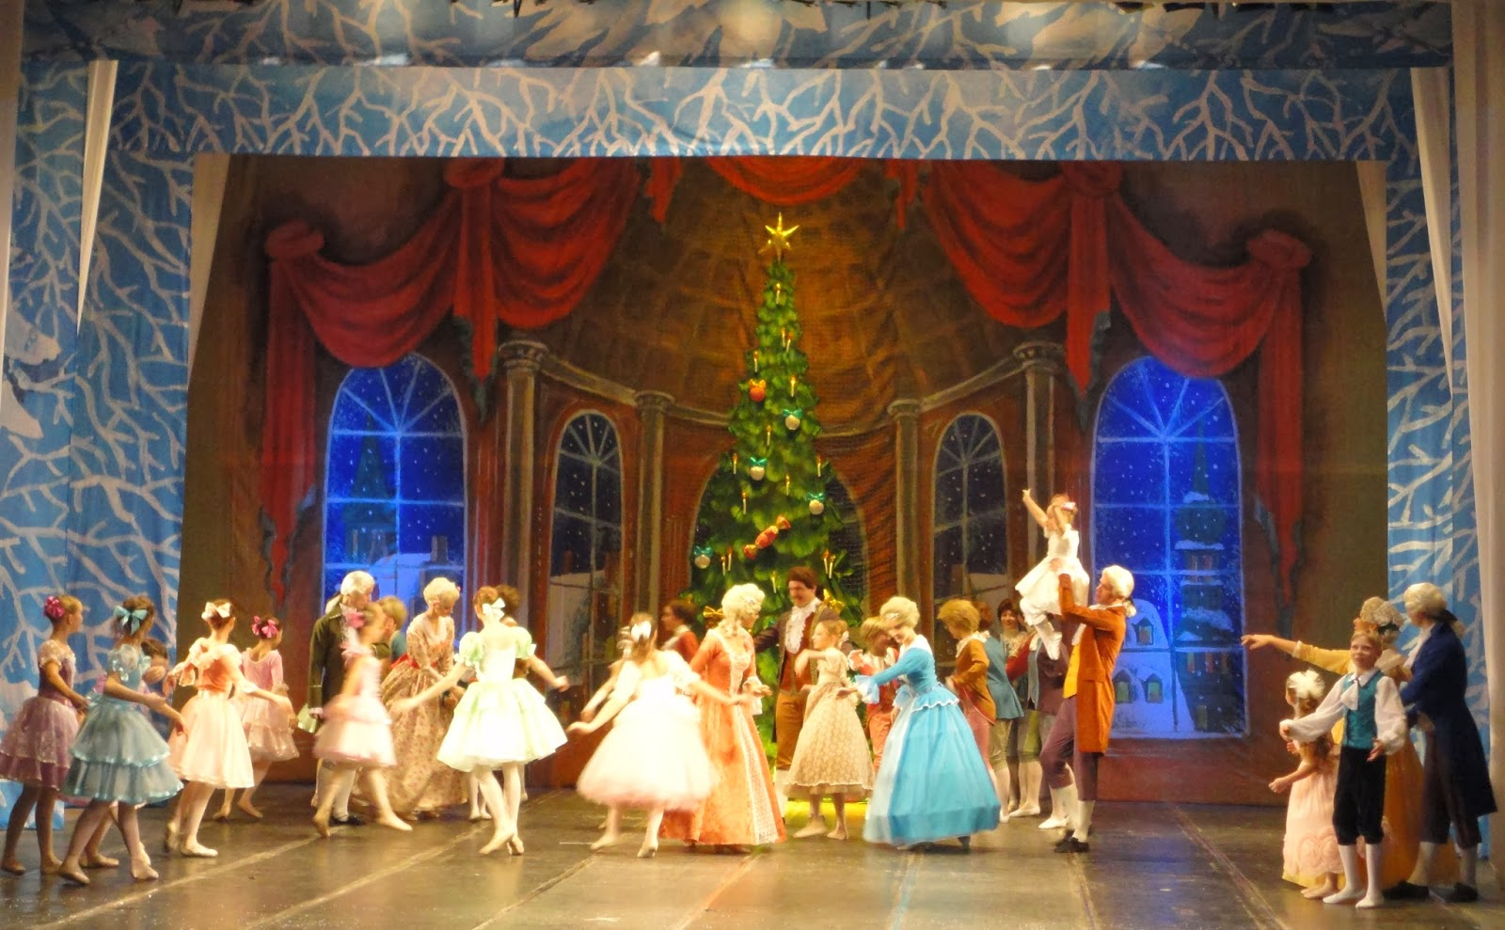
«Щелкунчик». Детский праздник

Slide 8
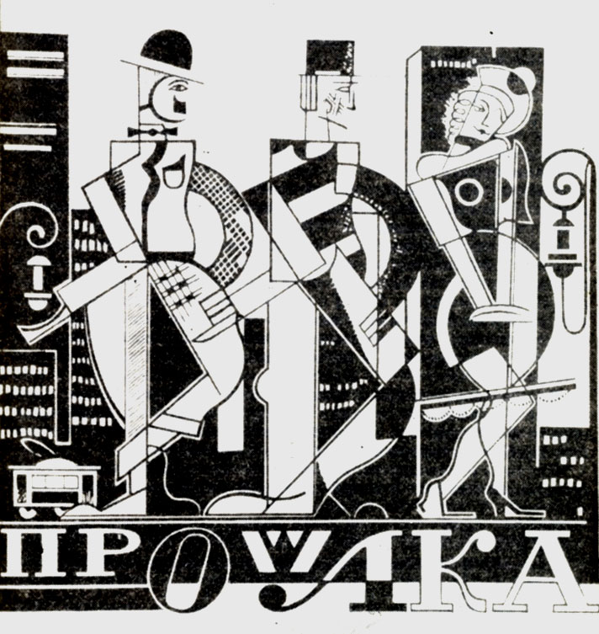
Танец в живописи.
Рисунок, картина, скульптур

Slide 9
Наскальные рисунки

Slide 10
Возрождение. Средневековье.

Slide 11
Бранль –крестьянский танец

Slide 12
Бальный танец знати

Slide 13
Танцовщицы Э.Дега

Slide 14
Испанский танец. Жизель.

Slide 15
Танец и скульптура

Slide 16
Фигурки из металла

Slide 17
Фарфоровые статуэтки

